Slide 1




ÂM NHẠC LỚP 3
Tiết 1: Học bài hát
QUỐC CA VIỆT NAM
Nhạc và lời: Văn Cao

Slide 2

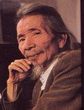
Nhạc sĩ Văn Cao sinh ngày 15/11/1923 và mất ngày 10/7/1995. Ông là nhạc sĩ nổi tiếng với rất nhiều ca khúc hay như bài hát: Lên Đàng, Sông Lô, Tiến về Hà Nội..
Bài hát Quốc ca Việt Nam được nhạc sĩ sáng tác năm 1944 có tên là bài hát Tiến Quân ca.

Slide 3

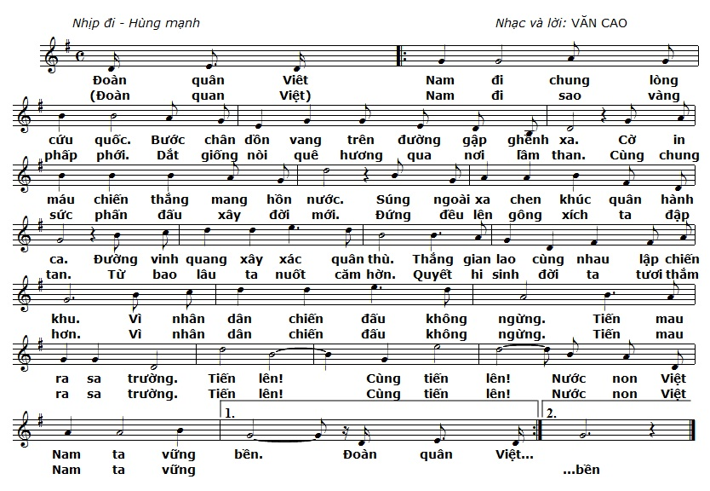
QUỐC CA VIỆT NAM
Nhạc và lời: Văn cao

Slide 4
QUỐC CA VIỆT NAM
Nhạc và lời: Văn Cao
Đọc lời ca bài hát (Lời 1)
Đoàn quân Việt Nam đi, chung lòng cứu quốc
Bước chân dồn vang trên đường gập ghềnh xa.
Cờ in máu chiến thắng mang hồn nước
Súng ngoài xa chen khúc quân hành ca.
Đường vinh quang xây xác quân thù
Thắng gian lao cùng nhau lập chiến khu
Vì nhân dân chiến đấu không ngừng.
Tiến mau ra sa trường. Tiến lên, cùng tiến lên.
Nước non Việt Nam ta vững bền.

Slide 5



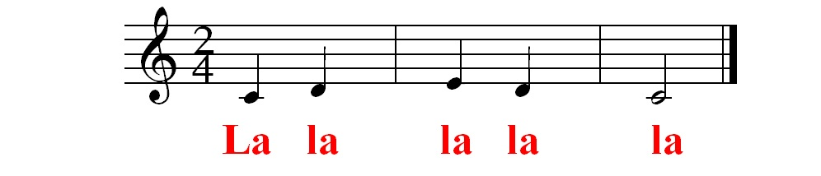
Khởi động giọng

Slide 6

Câu 1
Đoàn quân Việt Nam đi, chung lòng cứu quốc
Bước chân dồn vang trên đường gập ghềnh xa

Slide 7
Câu 2
Cờ in máu chiến thắng mang hồn nước
Súng ngoài xa chen khúc quân hành ca.

Slide 8
Câu 1
Đoàn quân Việt Nam đi, chung lòng cứu quốc
Bước chân dồn vang trên đường gập ghềnh xa
Câu 2
Cờ in máu chiến thắng mang hồn nước
Súng ngoài xa chen khúc quân hành ca.

Slide 9
Câu 3
Đường vinh quang xây xác quân thù
Thắng gian lao cùng nhau lập chiến khu

Slide 10
Câu 4
Vì nhân dân chiến đấu không ngừng.
Tiến mau ra sa trường

Slide 11
Câu 3
Đường vinh quang xây xác quân thù
Thắng gian lao cùng nhau lập chiến khu
Câu 4
Vì nhân dân chiến đấu không ngừng.
Tiến mau ra sa trường.

Slide 12
Câu 5
Tiến lên, cùng tiến lên.
Nước non Việt Nam ta vững bền.

Slide 13
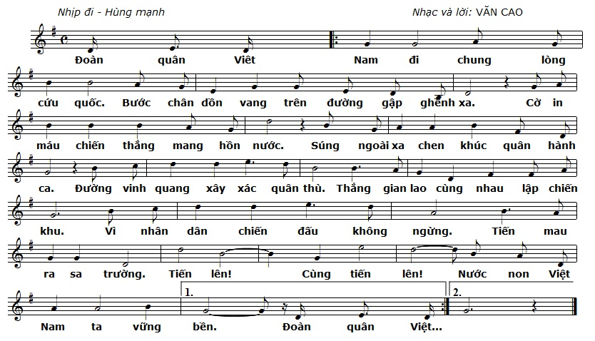
QUỐC CA VIỆT NAM

Slide 14


Em hãy trả lời câu hỏi sau
Câu 1: Bài hát Quốc ca Việt Nam được hát khi nào ?
Trả lời: Bài Quốc ca Việt Nam được hát trong buổi lễ chào cờ.
Câu 2: Khi hát Quốc ca các em phải có thái độ như thế nào ?
Trả lời: Khi hát Quốc ca chúng ta phải đứng nghiêm trang mắt
hướng về lá Quốc kì, thái độ nghiêm túc.

Slide 15

Chúc các em
chăm ngoan học giỏi!

